Slide 1
PRIDEVNIK
VRSTE PRIDEVNIKOV

Slide 2

Kje stoji? Zakaj ga uporabimo?
Pridevnik skoraj vedno stoji levo od samostalnika in ga natančneje opisuje.
črn kuža
dišeča pečenka
star avto
Povedi so zaradi uporabe pridevnikov lepše, opisan samostalnik si lažje predstavljamo.
Sosedovi so kupili psa.
Sosedovi so kupili živahnega, mladega psa.

Slide 3
VRSTE PRIDEVNIKOV
Pridevniki so treh vrst:
Lastnostni pridevniki (lep, velik, star, nov …)
Vrstni pridevniki (kuhinjski, pralni, sušilni …)
Svojilni pridevniki (Markov, mamin, sosedov …)

Slide 4
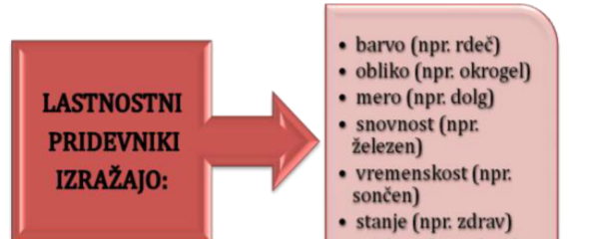
1. Lastnostni pridevniki (Kakšen?)
Z njimi prikažemo lastnost opisovanega samostalnika. Lahko jih stopnjujemo. Po njih se vprašamo z vprašalnico KAKŠEN.
Monika ima oblečeno zeleno majico z dolgimi rokavi in kratke hlače z velikimi pikami.

Slide 5
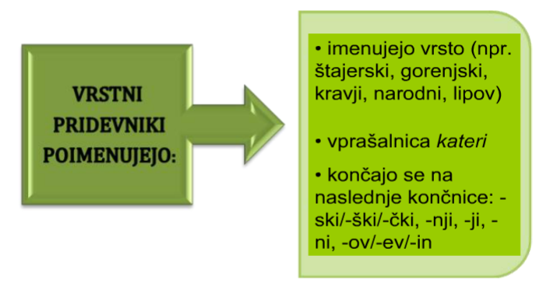
2. Vrstni pridevniki (kateri?)
Kupila sem lipov med.
Kravji zvonci so zelo glasni.

Slide 6
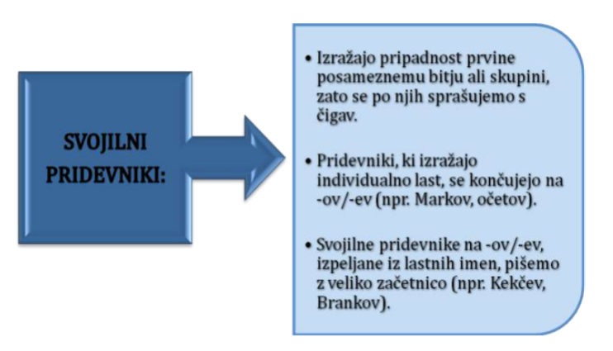
3. Svojilni pridevniki (Čigav?)
Srečala sem Markovega očeta.
Matic se je ustavil pri sosedovi hiši.

Slide 7
V zvezek na neumetnostno stran zapiši naslov Vaja. Prepiši nalogo in jo reši.
1. V besedilu poišči pridevnike, jih podčrtaj in določi vrsto.
Na glavo sem si poveznil očetov klobuk. Naša mama je spekla borovničev zavitek. Granatnega jabolka pa res ne maram. Na cvetočem vrtu vidim pridnega sosedovega otroka. Ustavila se je pri veliki lipi. Gorsko kolo je kupil to poletje. Domače naloge so mi čisto odveč. Dober prijatelj mi je čestital za rojstni dan. Učenci 3. razreda bodo v petek imeli športni dan. Ta teden sem nepričakovano spoznala Robertovega očeta.

